Slide 1


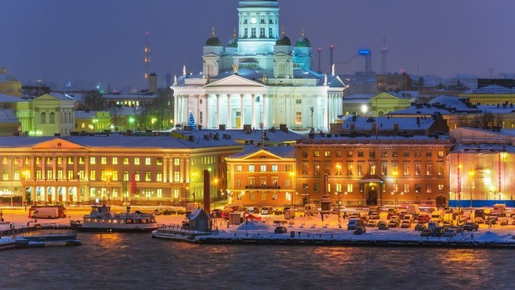
Etelä-suomi on tiheään asuttu ja teollistunut

Slide 2
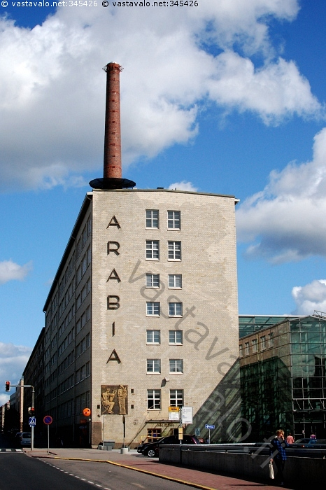
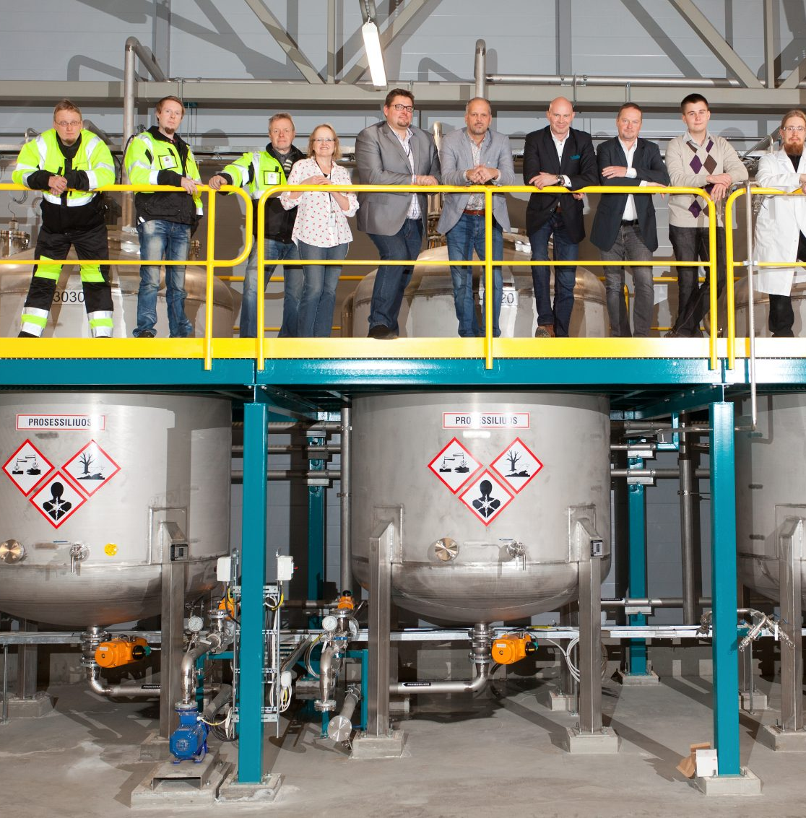
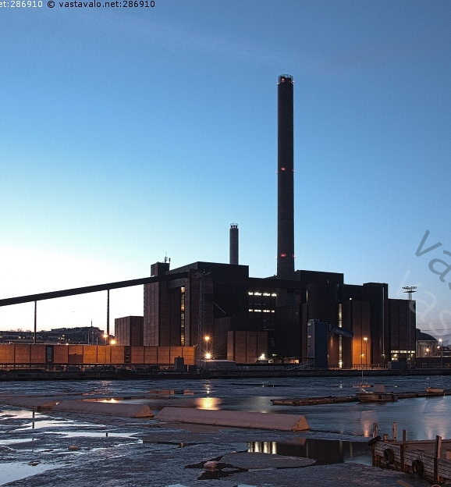
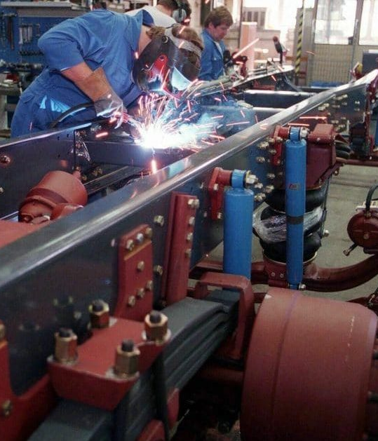
Etelä-suomi on suomen tärkeä osa, jossa on suomen pääkupunki (helsinki). Etelä-suomessa on paljon tehtaita ,yrityksiä ja opiskelupaikkoja sekä turistrja. Ihmisiä siirtyvät etelä-suomeen etsivät työpaikat ja opiskelupaikat, ja asukasmäärä kavaa koko ajan.

Slide 3
Etelä-Suomen maisema-alueeseen kuuluvat Uudenmaan, Itä-Uudenmaan, Kymenlaakson ja Etelä- Karjalan maakunnat. Pääkaupunkiseudulla tarkoitetaan Helsingin, Espoon, Vantaan ja Kauniaisen aluetta.

Slide 4
Väestö & kaupungit
-helsinki on suomen pääkaupunki.
-porvoo on etelä-suomen vanhin kaupunki.
-pääkaupunkiseudulla: vantaa, espoo ja muut pääkaupungin aluet.
-kotka meidän kotikunta ^_^.

Slide 5
